Slide 1
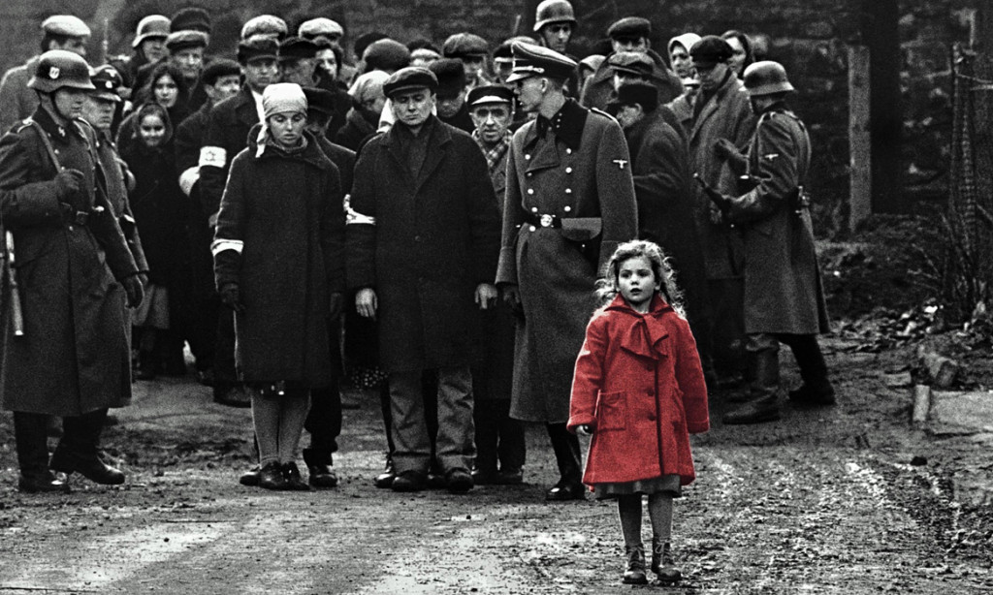
Я должна рассказать…
Кто спасает одну душу – спасает весь мир
Талмуд

Slide 2
Холокост
В широком смысле это преследование и массовое уничтожение нацистами представителей различных этнических и социальных групп (советских военнопленных, поляков, евреев, цыган, безнадёжно больных и инвалидов и др.) в период существования нацистской Германии.

Slide 3
Холокост
В узком смысле — преследование и массовое уничтожение евреев, живших в Германии, на территории её союзников и на оккупированных ими территориях во время Второй мировой войны.

Slide 4
Гетто
Гетто – жилые зоны на подконтрольных немецким нацистам и их союзникам территориях, куда насильственно перемещали евреев в целях изоляции их от нееврейского населения.

Slide 5
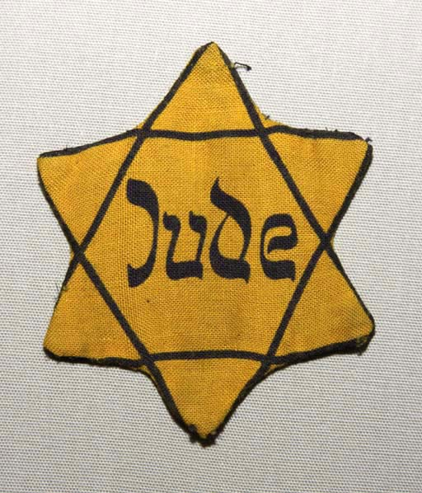
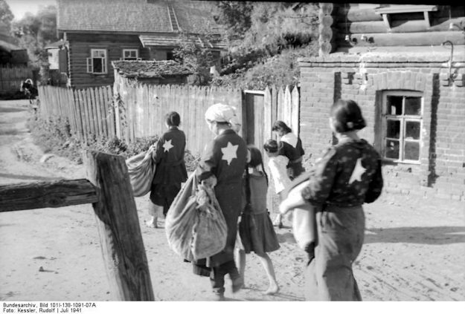
Нашивка, которую обязаны были носить евреи
Звезда Давида.
С XIX века считается символом еврейского
народа.

Slide 6

Приказ от 12 октября 1939 года
Эмиграция евреев с территории Генерал-губернаторства строжайше запрещена.

Slide 7
Приказ от 18 октября 1939 года
Льготы и услуги системы социального обеспечения не могут распространяться на лиц еврейской национальности.

Slide 8
Приказ от 20 октября 1939 года
Все радиоприемники следует немедленно сдать властям. Обладание радиоприемником будет караться тюремным заключением. Обладание радиопередатчиком карается смертью.

Slide 9
Приказ от 20 января 1940 года
Во избежание распространения эпидемии тифа в среде еврейского населения закрываются все синагоги, еврейские школы и ритуальные бани. Запрещается проводить молебны в общественных местах.

Slide 10
Приказ от 28 сентября 1940 года
Евреям запрещается находиться в одном трамвайном вагоне с арийцами.

Slide 11
Приказ от 10 октября 1940 года
Всем евреям при встрече с немцами, как военными, так и гражданскими служащими, имеющими право на ношение формы, предписывается уступать дорогу и не возвращаться на тротуар, пока на нем находится немец. В знак уважения к форме евреи должны снимать кепки, шляпы и прочие головные уборы.

Slide 12
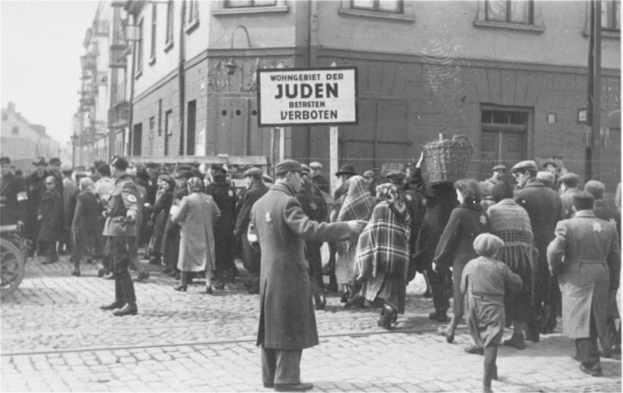
Гетто
Вход евреев в гетто города Лодзь (Польша)

Slide 13
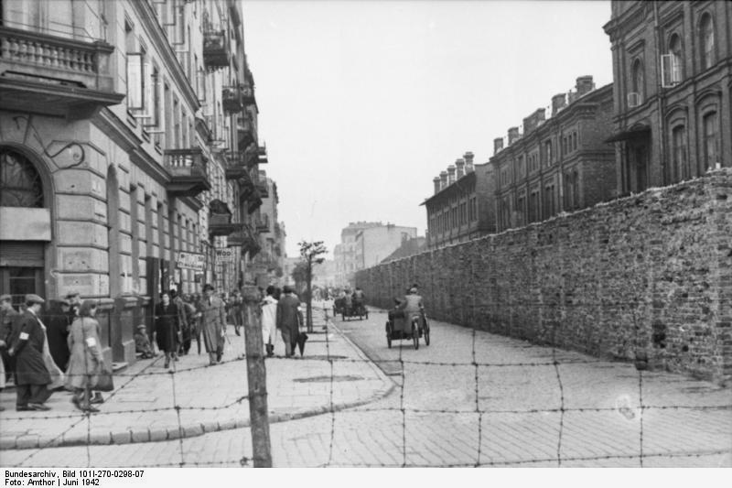
Гетто
Стена, отделяющая гетто от другой части города

Slide 14
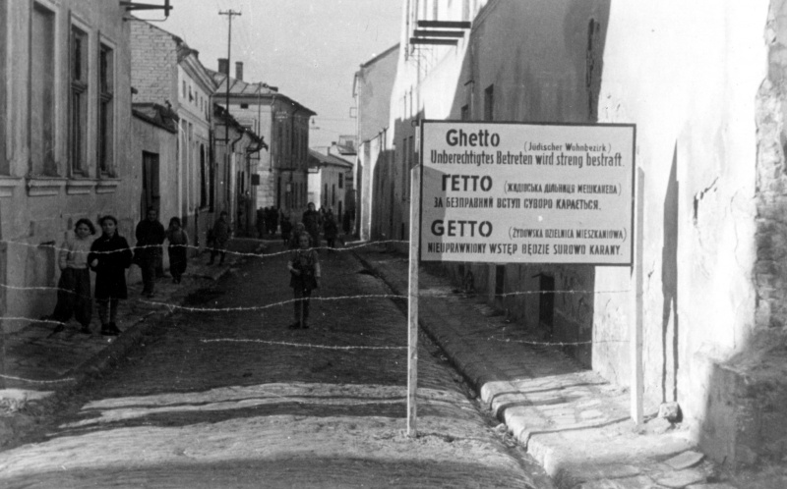
Гетто
Еврейские женщины и дети за колючей проволокой в гетто.

Slide 15
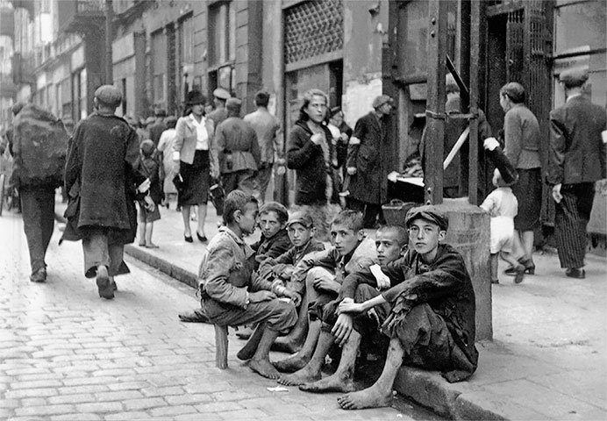
Гетто
Нищенствующие дети Варшавского гетто

Slide 16
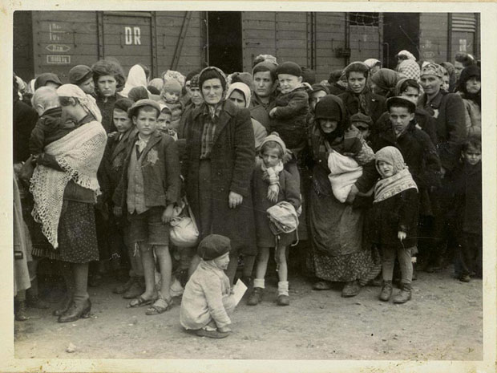
Женщины и дети на железнодорожной платформе Биркенау.

Slide 17
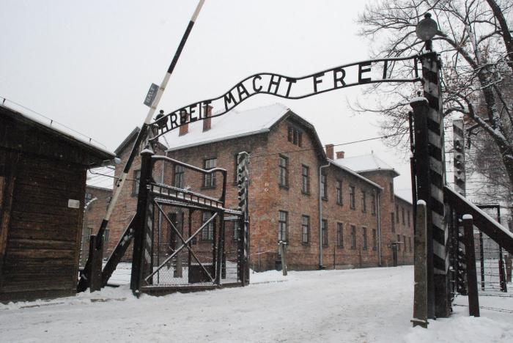
«Освенцим»

Slide 18
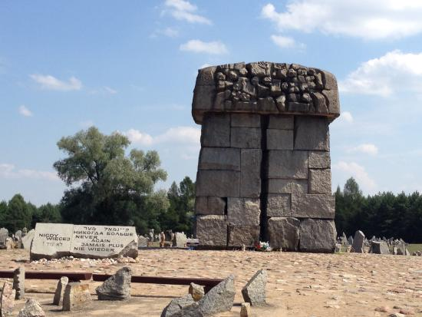
«Треблинка»

Slide 19
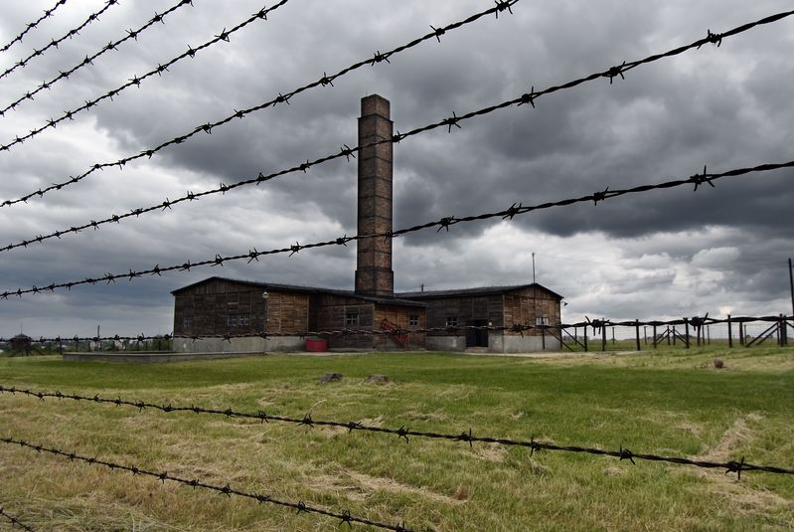
«Майданек»

Slide 20
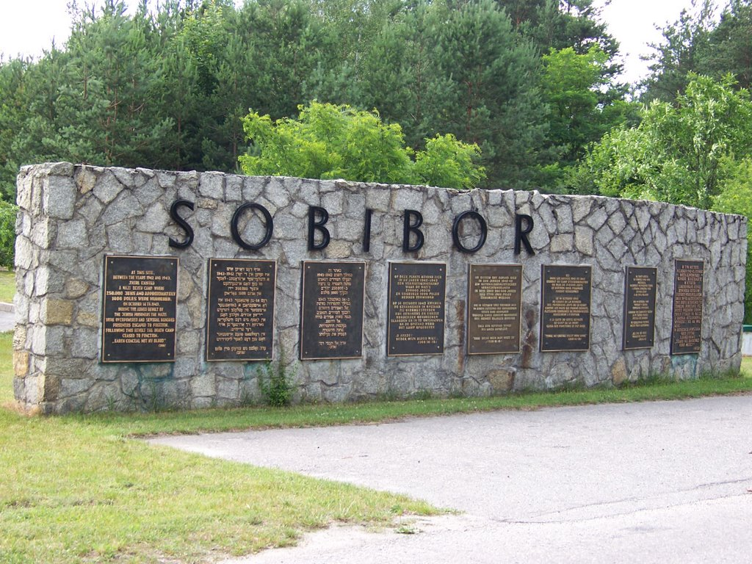
«Собибор»

Slide 21
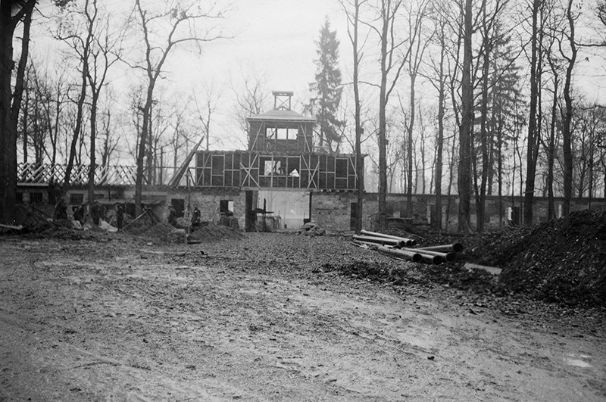
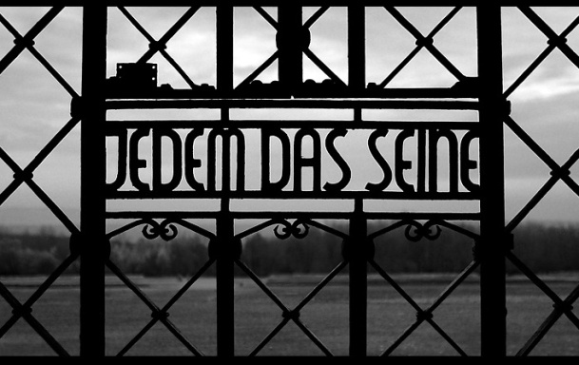
«Бухенвальд»
Страшная надпись на воротах Бухенвальда –
«Каждому свое»

Slide 22
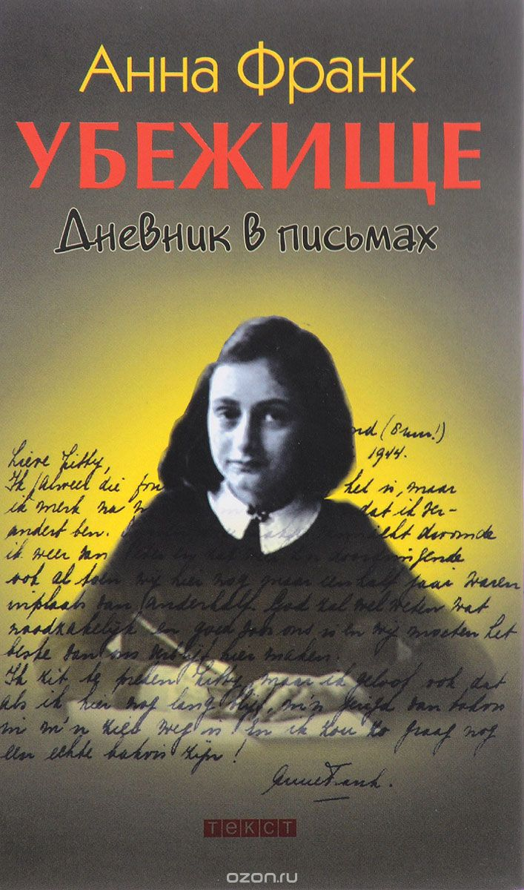
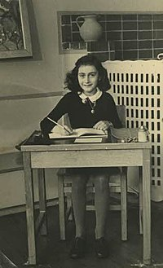
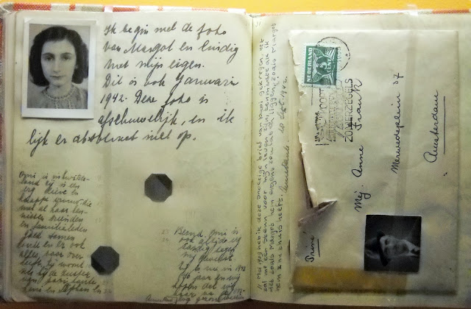
Анна Франк
«Убежище. Дневник в письмах»
Анна Франк (1929– 1945)

Slide 23
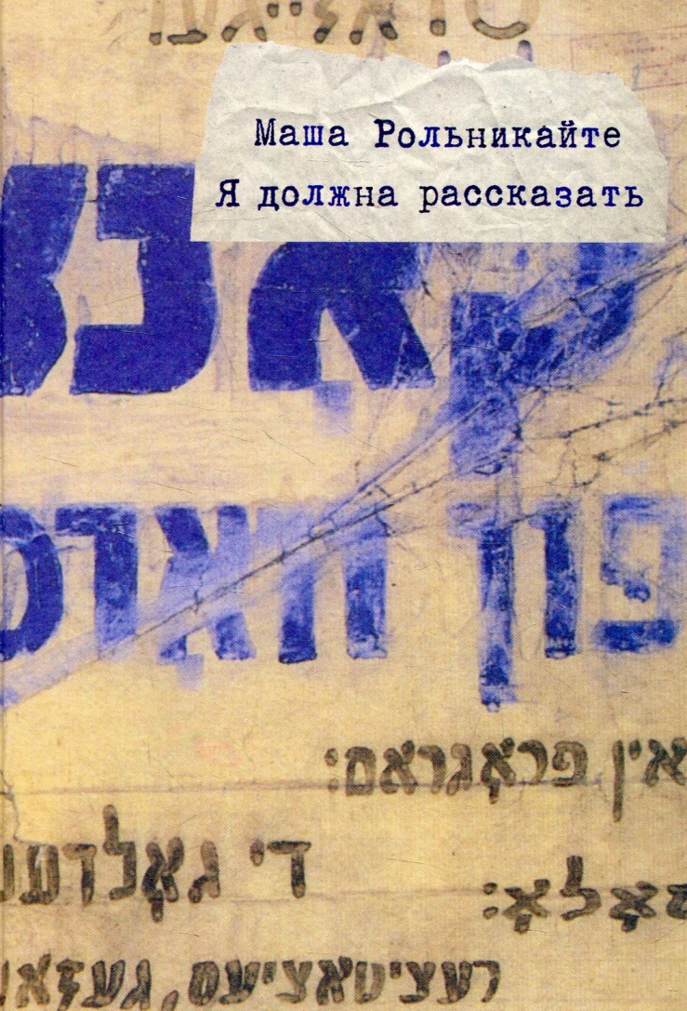
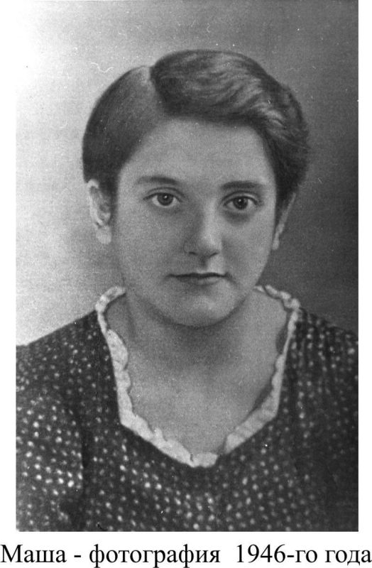
Маша Рольникайте
«Я должна рассказать»
Мария Рольникайте (1927 – 2016)

Slide 24

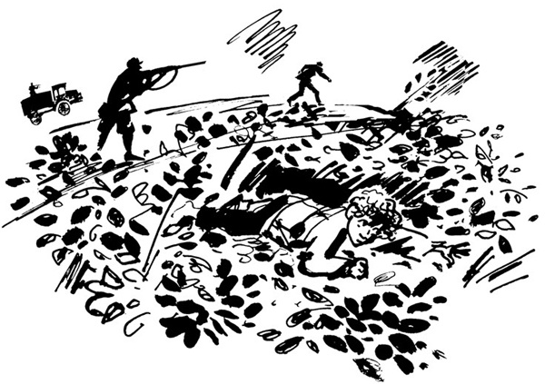
Ури Орлев
«Беги, мальчик, беги»

Slide 25


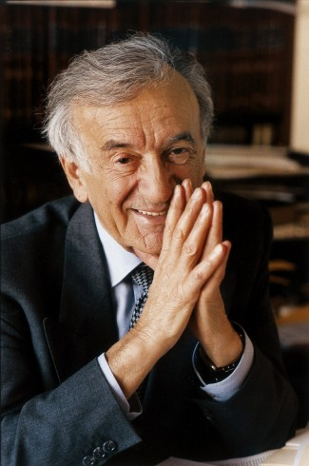

Эли Визель
«Ночь»
Эли Визель (1928 – 2016)

Slide 26

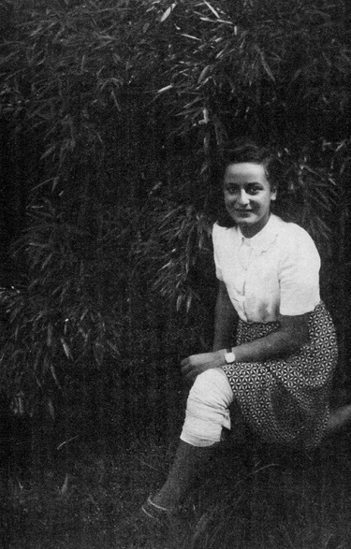
Элен Берр
«Дневник. 1942 - 1944»
Элен Берр (1921– 2044)

Slide 27

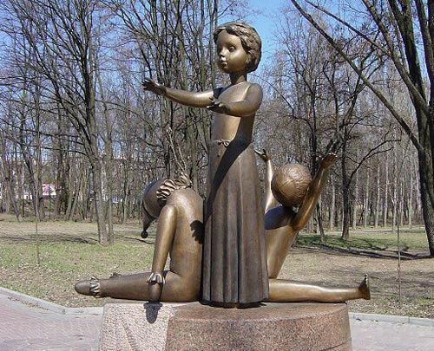
Анатолий Кузнецов
«Бабий яр»
Памятник детям, погибшим в Бабьем яру

Slide 28
Праведники мира

Slide 29

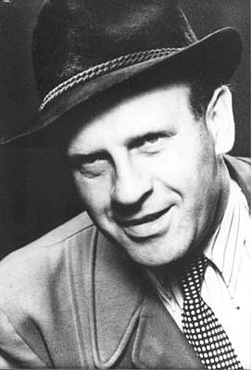
Томас Кенилли
«Список Шиндлера»
Оскар Шиндлер (1908 – 1974)

Slide 30
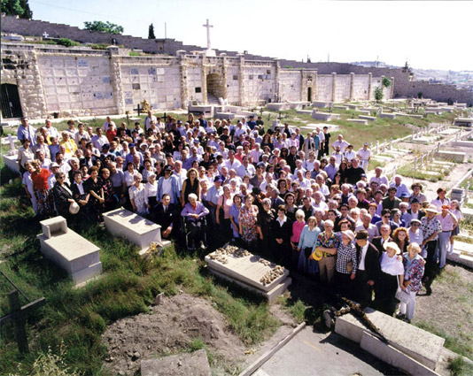
Спасенные Шиндлером и их семьи у его могилы во время съемок фильма С. Спилберга «Список Шиндлера». Иерусалим

Slide 31

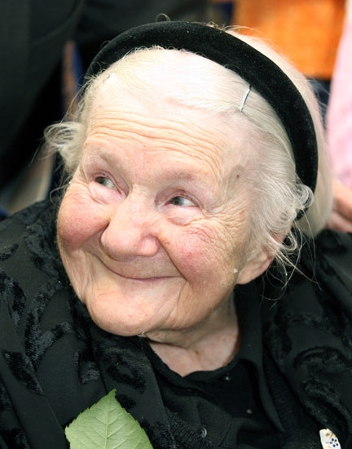
Джек Майер
«Храброе сердце Ирены Сендлер»
Ирена Сендлер (1910 – 2008)

Slide 32
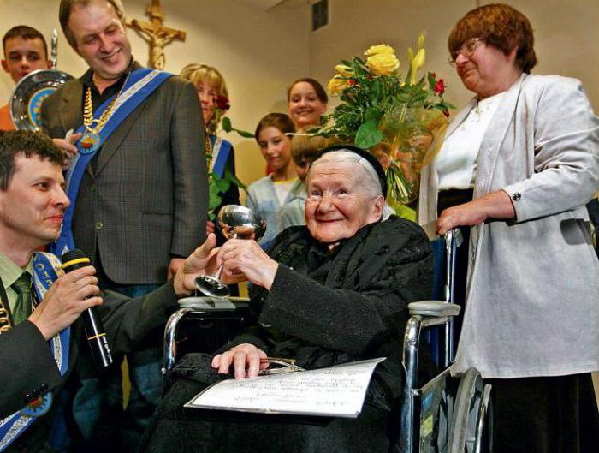
«Меня учили в детстве: если тонет человек, его нужно спасти независимо от его религиозной или национальной принадлежности».
Вручение
«Ордена улыбки»
Ирене Сендер.
2007 год.

Slide 33
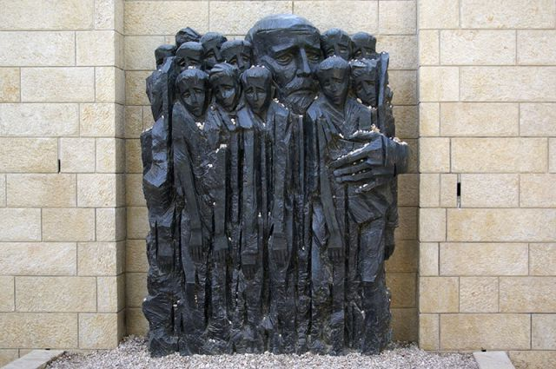
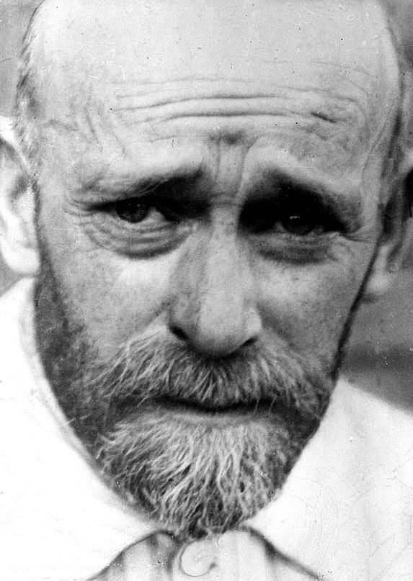
Памятник «Януш Корчак с детьми»
В Иерусалиме
Януш Корчак (1878 – 1942)

Slide 34
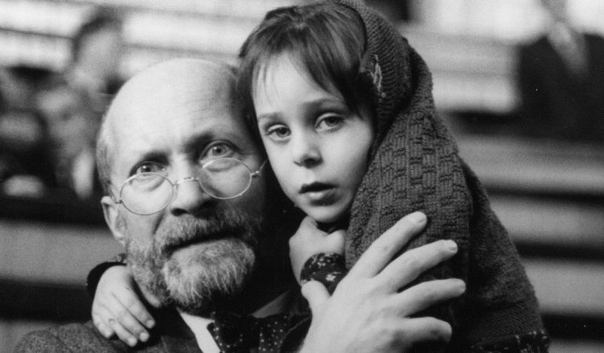
«Не все люди мерзавцы!» — сказал нацистам человек, вошедший в газовую камеру вместе с детьми.

Slide 35
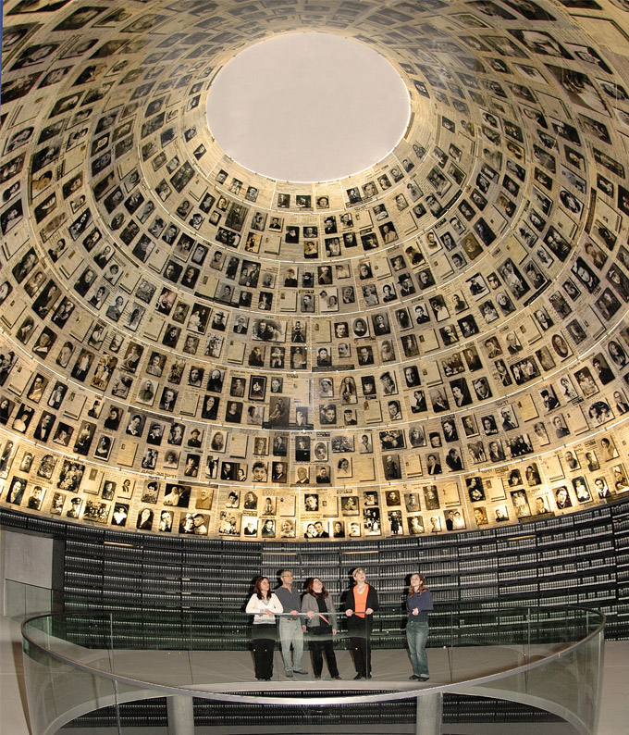
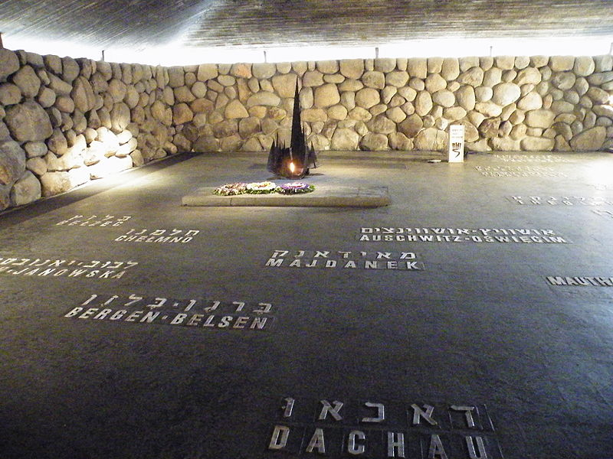
Национальный мемориал Катастрофы и Героизма «Яд Вашем»
Вечный огонь в зале памяти

Slide 36
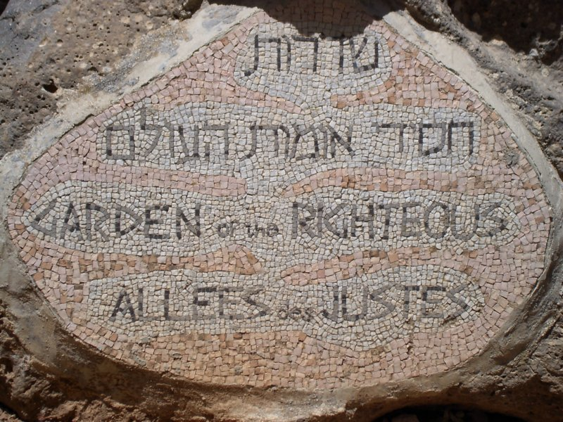
Национальный мемориал Катастрофы и Героизма «Яд Вашем»
На 1 января 2017 года Институт Катастрофы и героизма «Яд Вашем» признал праведниками мира 26 513 человек из 51 страны.
Камень у аллеи праведников
народов мира в Иерусалиме

Slide 37
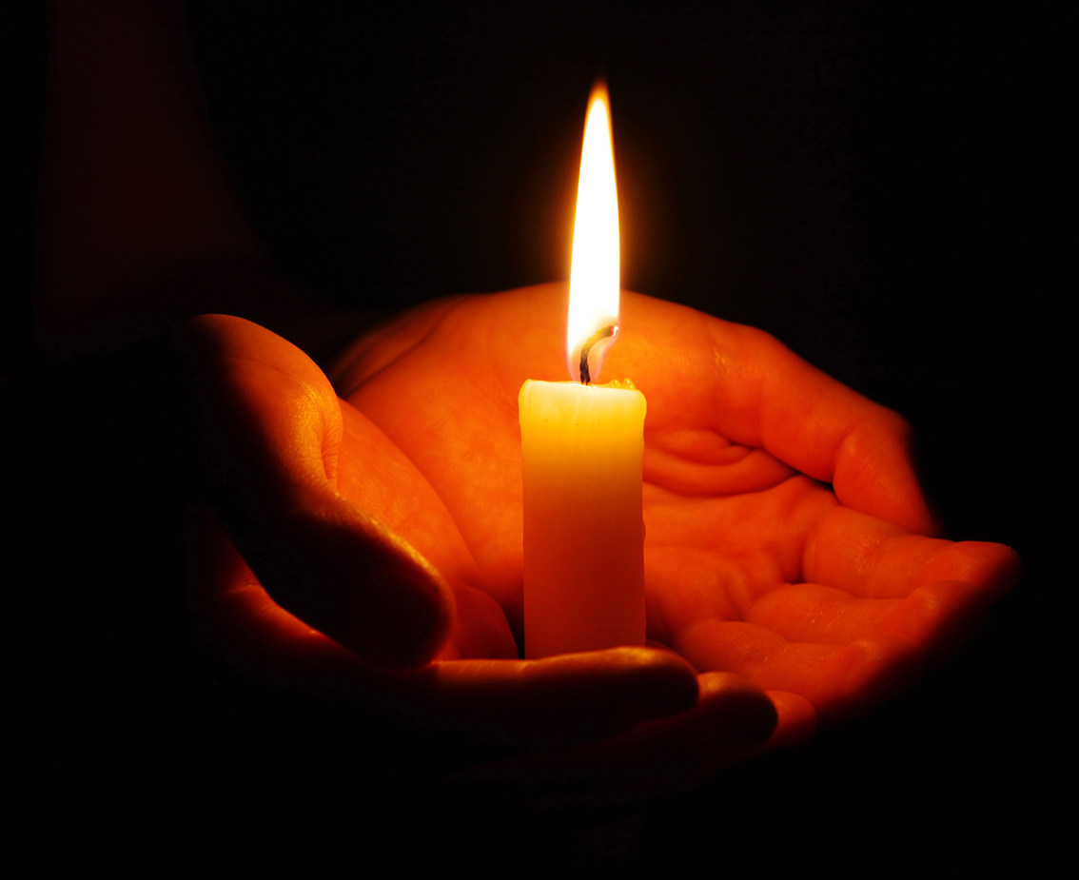
Традиционно жертвами Холокоста считаются 6 миллионов евреев Европы. Это число закреплено в приговорах Нюрнбергского трибунала.

Slide 39
Цифровые ресурсы
http://www.stihi.ru/2016/01/30/4602
http://fb.ru/article/175690/kontslager-aushvits-kontslager-aushvits-birkenau-kontsentratsionnyie-lagerya
http://www.bingapis.com/images/search?q=Sobibor+Extermination+Camp&form=RESTAB&first=1&cw=1263&ch=620
https://www.tripadvisor.com/LocationPhotoDirectLink-g946539-d284154-i146002840-Treblinka_Memorial-Treblinka_Mazovia_Province_Central_Poland.html
https://dmitri-ru.livejournal.com/257237.html
http://waralbum.ru/39356/
http://waralbum.ru/146031/
http://feldgrau.info/other/11741-varshavskoe-getto-bilet-v-odin-konets
https://www.chitai-gorod.ru/catalog/book/823893/?utm_source=ymarket&utm_medium=cpc&utm_campaign=9073&utm_content=9085&utm_term=823893&ymclid=207539025976558885600002
http://yavix.ru/ISBN%20978%20-%205%20-%207516%20-%201125%20-%205,%20978%20-%205%20-%209953%20-%200203%20-%202
https://javalibre.com.ua/paper_books/book/1013592
http://www.e-reading.club/bookreader.php/100142/Rol'nikaiite_-_Ya_dolzhna_rasskazat'.html
https://www.chitai-gorod.ru/catalog/book/889771/?utm_source=ymarket&utm_medium=cpc&utm_campaign=9657&utm_content=9679&utm_term=889771&ymclid=207549709781421465000002

Slide 40
Цифровые ресурсы
https://live.warthunder.com/post/443028/en/?comment=1793881
https://www.chitai-gorod.ru/catalog/book/686315/?utm_source=ymarket&utm_medium=cpc&utm_campaign=9669&utm_content=9678&utm_term=686315&ymclid=207557421364295750200003
http://m-en.fishki.net/1216167-podvig-ireny-sjendler.html?from=post
http://www.booksiti.net.ru/books/59783125
http://librebook.me/ostrov_v_more
https://www.chitai-gorod.ru/catalog/book/968784/?utm_source=ymarket&utm_medium=cpc&utm_campaign=9665&utm_content=9667&utm_term=968784&ymclid=207576515907525997900001
http://newsletter.blogs.wesleyan.edu/2010/10/13/elie-wiesel-on-the-death-penalty-and-human-dignity-oct-26/
http://www.kinowar.com/%D0%B4%D0%B5%D1%81%D1%8F%D1%82%D1%8C-%D1%84%D0%B8%D0%BB%D1%8C%D0%BC%D0%BE%D0%B2-%D0%BE-%D1%85%D0%BE%D0%BB%D0%BE%D0%BA%D0%BE%D1%81%D1%82%D0%B5/
https://myhistori.ru/blog/43547603111/Pobediteli.-Kontslager-Buhenvald-osvobodili-ego-uzniki?domain=mirtesen.ru&mid=6B825620D1A225DF4BCE8477AACCBFD0&pad=1&paid=1
https://www.gde-kniga.ru/books/dnevnik_1942_1944_berr_elen_2213528/
http://www.e-reading.club/chapter.php/1051425/344/Berr_-_Dnevnik.html
https://ru.wikipedia.org/wiki/%D0%A4%D1%80%D0%B0%D0%BD%D0%BA,_%D0%90%D0%BD%D0%BD%D0%B0

Slide 41
Цифровые ресурсы
https://wowavostok.livejournal.com/8475699.html
https://www.ozon.ru/context/detail/id/21343984/?utm_content=21343984&utm_source=cpc_yandex_market&utm_medium=cpc&utm_campaign=div_book&utm_term=21343984&ymclid=212822747355187744500002
https://www.chitai-gorod.ru/catalog/book/981649/?utm_source=ymarket&utm_medium=cpc&utm_campaign=9665&utm_content=9667&utm_term=981649&ymclid=212840359019278317300001
http://www.combook.ru/product/11833906/
https://www.chitai-gorod.ru/catalog/book/769458/?utm_source=ymarket&utm_medium=cpc&utm_campaign=9657&utm_content=9679&utm_term=769458&ymclid=212852836792009595900001
http://newsmir.info/1068113
http://star-w.kir.jp/grp/9/jewish-star-of-david-holocaust
https://antipriunil.ru/voennoe-leto-1941-go-nemetskaya-fotohronika/
http://il4u.org.il/blog/about-israel/society/yad-vashem-shest-fakelov-v-pamyat-o-shesti-millionax
https://kozukina.livejournal.com/19617.html
http://www.aif.ru/society/history/yanush_korchak_zhizn_vo_imya_detey
http://www.yadvashem.org/yv/ru/exhibitions/album_auschwitz/photo03.html
http://www.yadvashem.org/yv/ru/righteous/gallery_schindler.asp
http://kakzachem.ru/eta-zhenshhina-ukladyvala-zhivyh-detej-v-groby-cherez-mnogo-let-ona-poluchila-a-etu-nagradu-i-voshishhenie-vsego-mira/
http://www.zarasuparapija.lt/janusz-korczak-kaip-myleti-vaika-fragmentas/

